Slide 1




Частотная синхронизация

Slide 2
План лекции
Сигнал с удаленной информационной составляющей
Дифференциальные коэффициенты
Алгоритм частотной синхронизации Fitz
Оценка фазы сигнала

Slide 3
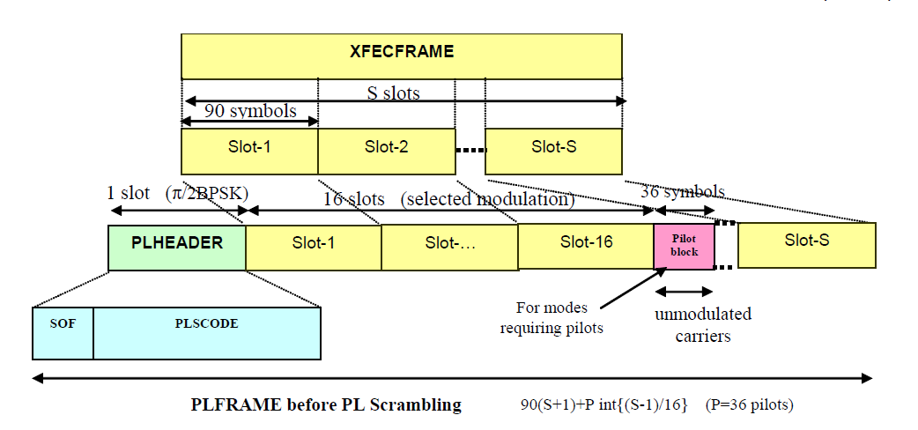
Кадр физического уровня в системе DVB-S2

Slide 4
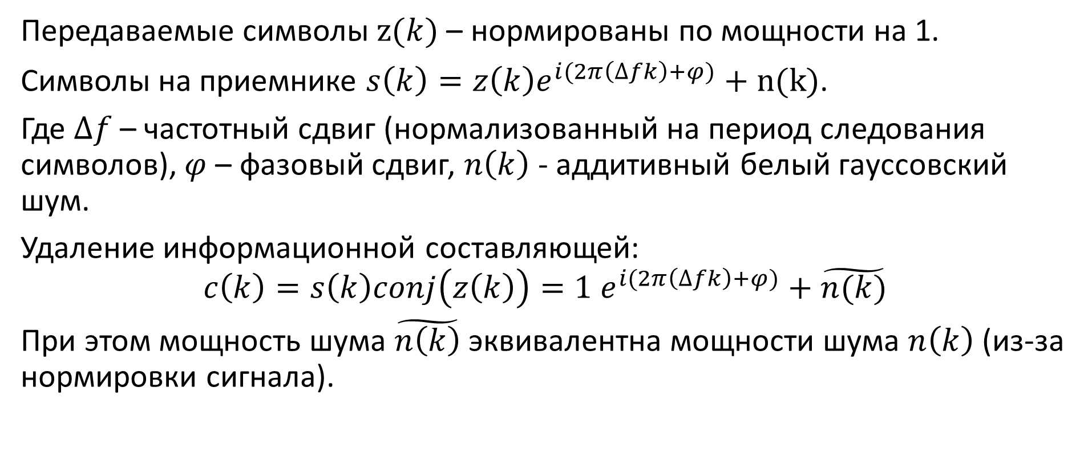
Удаление информационной составляющей из сигнала
Передаваемые символы $z(k)$ – нормированы по мощности на 1.
Символы на приемнике $s\left(k\right)=z\left(k\right)e^{i(2π\left(∆fk\right)+φ)}+n(k)$.
Где $∆f$– частотный сдвиг (нормализованный на период следования символов), $φ$ – фазовый сдвиг, $n\left(k\right)$ - аддитивный белый гауссовский шум.
Удаление информационной составляющей:
$$c\left(k\right)=s\left(k\right)conj\left(z\left(k\right)\right)=1 e^{i(2π\left(∆fk\right)+φ)}+\tilde{n(k)}$$
При этом мощность шума $\tilde{n\left(k\right)}$ эквивалентна мощности шума $n\left(k\right)$(из-за нормировки сигнала).

Slide 5
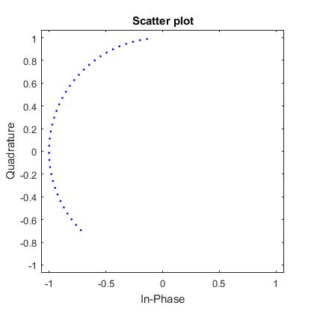
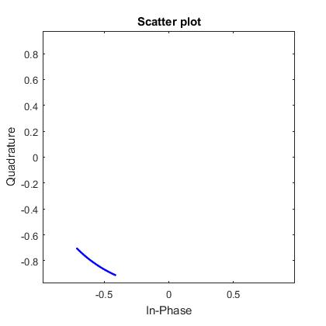
Как выглядит сигнал с удаленной информационной составляющей без шума

Slide 6


Slide 7

Дифференциальные коэффициенты (автокорреляция)
$$c\left(k\right)=1 e^{i(2π\left(∆fk\right)+φ)}+\tilde{n(k)}$$
$$dif(1)=c\left(k\right)∗conj\left(c\left(k−1\right)\right)$$
$$=e^{i\left(2π∆fk+φ\right)}e^{−i\left(2πfk−∆f+φ\right)}$$
$$=e^{i2π∆f}$$

Slide 8
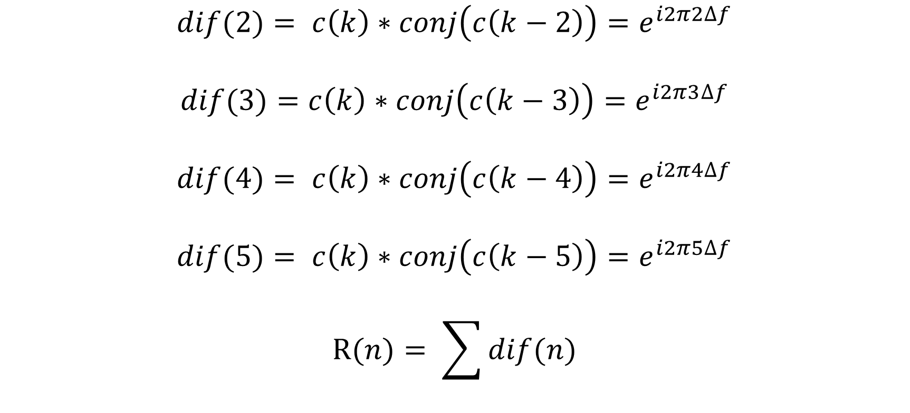
Автокорреляция
$$dif(2)= c\left(k\right)∗conj\left(c\left(k−2\right)\right)=e^{i2π2∆f}$$
$$dif(3)=c\left(k\right)∗conj\left(c\left(k−3\right)\right)=e^{i2π3∆f}$$
$$dif(4)= c\left(k\right)∗conj\left(c\left(k−4\right)\right)=e^{i2π4∆f}$$
$$dif(5)= c\left(k\right)∗conj\left(c\left(k−5\right)\right)=e^{i2π5∆f}$$
$$R(n)= \sum{dif(n)}$$

Slide 9
Накопление автокорреляции = ослабление влияния шума
$$Avtocorr(i)= \sum{dif(i)}$$

Slide 10

Арифметическая прогрессия
$$\left\{1, 2, 3, … , N\right\}$$
$$S_{N}=\frac{a_{1}+a_{n}}{2}n=\frac{(1+N)}{2}N$$

Slide 11
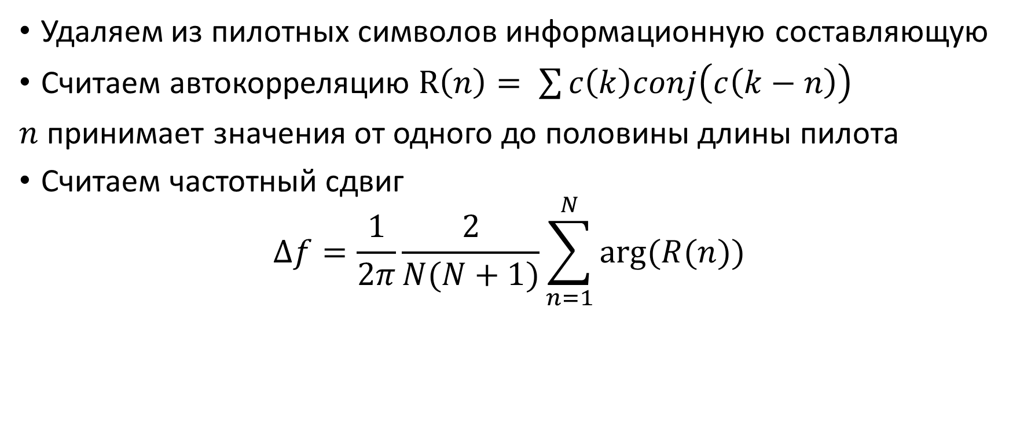
Алгоритм частотной синхронизации Fitz
Удаляем из пилотных символов информационную составляющую
Считаем автокорреляцию $R\left(n\right)= \sum{c\left(k\right)conj\left(c\left(k−n\right)\right)}$
$n$ принимает значения от одного до половины длины пилота
Считаем частотный сдвиг
$$∆f=\frac{1}{2π}\frac{2}{N(N+1)}\sum_{n=1}^{N}{arg⁡(R(n))}$$

Slide 12
Идея тонкой подстройки частоты
При маленьких частотных сдвигах или для дополнительной подстройки при большом частотном сдвиге. Считаем автокорреляцию не внутри одного пилотного символа, а между символами разных пилотов.

Slide 13
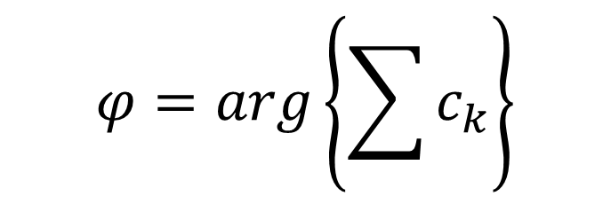
Восстановление фазы сигнала
$$φ=arg\left\{\sum{c_{k}}\right\}$$
В качестве оценки фазы используется усредненная фаза пилота. Сигнал доверчивается кусочно, по фазе впереди стоящего пилота (чтобы если мы не точно установили частотный сдвиг фазовая ошибка не накапливалась).

Slide 14
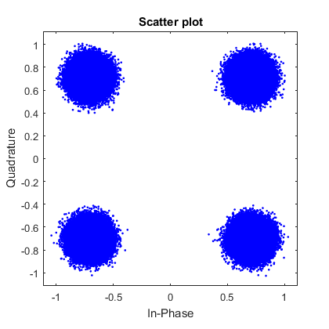
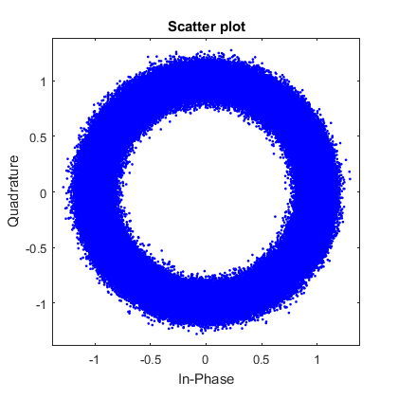
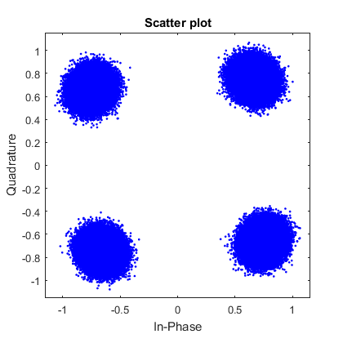
Домашняя работа
Сделать грубую частотную синхронизацию и восстановить фазу несущей
Дополнительное задание: добавить тонкую частотную синхронизацию

Slide 15
Спасибо за внимание
Мы ждем вас в следующем занятии

